Slide 1

复合材料结构的动态响应及损伤检测方法的研究
报告人：周洁
导师：励争
2016.1.14

Slide 2
目录
研究背景与意义
研究现状
研究设想与初步成果
创新点及工作计划
Notes:
我的报告将分为四个部分：分别是

Slide 3
目录
研究背景与意义
研究现状
研究设想与初步成果
创新点及工作计划

Slide 4
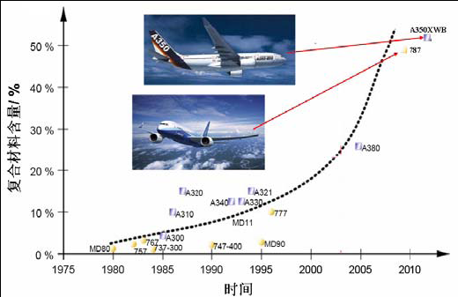
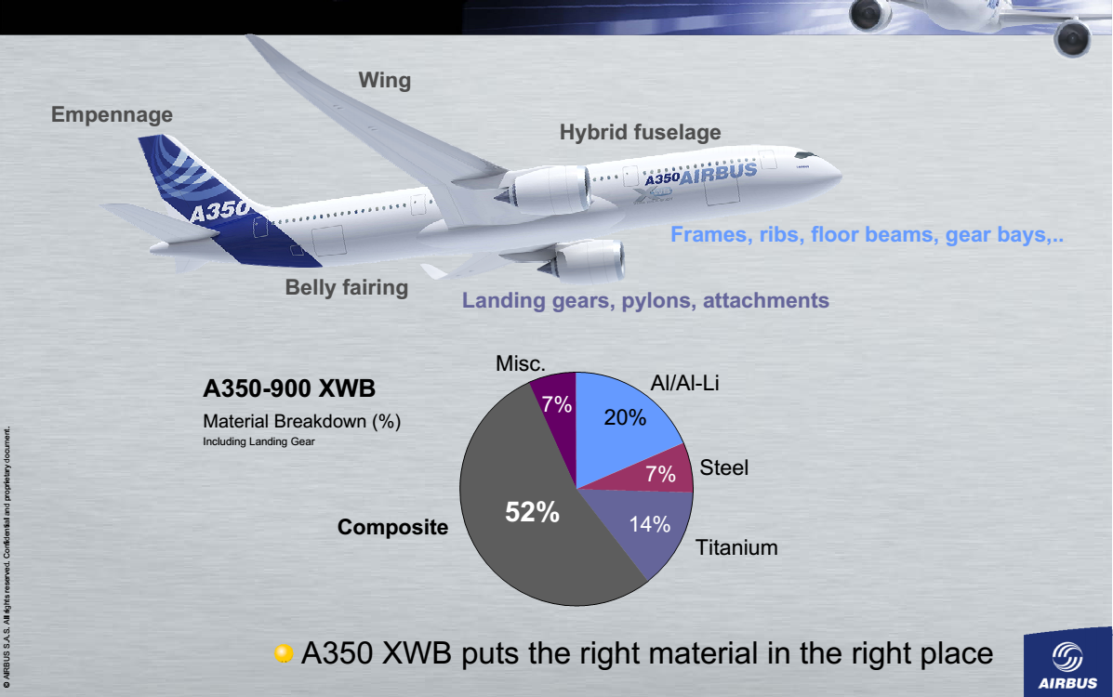
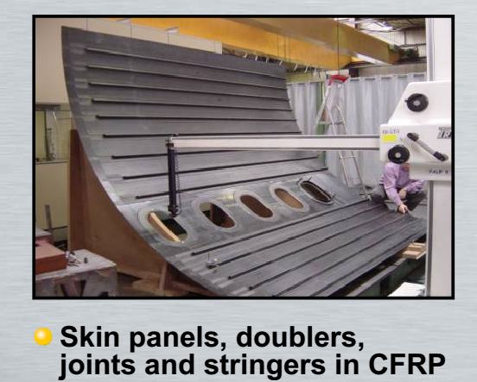

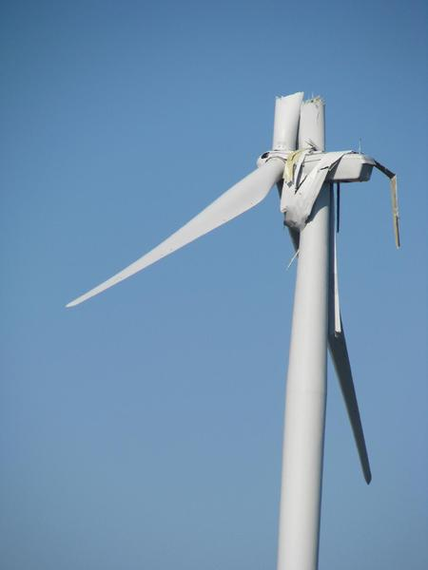
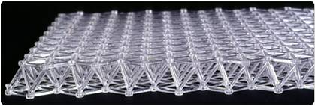
研究背景及意义
Notes:
众所周知，复合材料由于其轻质高强等特性广泛应用于社会生活的各个领域，新型的大型客机的复合材料使用的质量比已经可达52%，这就意味着复杂的复合材料结构的使用大大地增加，复合材料结构在承力方面的作用大大增加。诸如加筋板加筋壳，带开孔的补强板壳结构，复合材料点阵结构等等的都广泛应用的实际的工程领域。而对于这些复杂结构的动态响应分析还很少，这也导致缺乏简单有效的损伤检测手段。而我工作的主要内容就是复合材料结构的动态响应分析及在此基础上的损伤检测方法。

Slide 5
目录
研究背景与意义
研究现状
研究设想与初步成果
创新点及工作计划

Slide 6
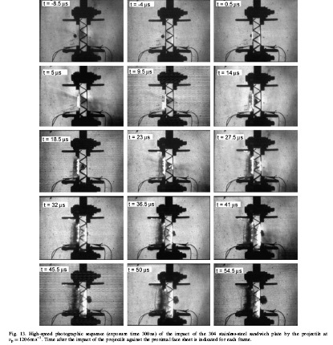
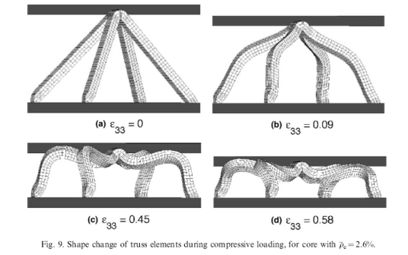
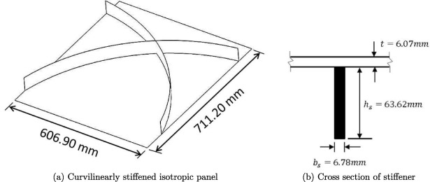
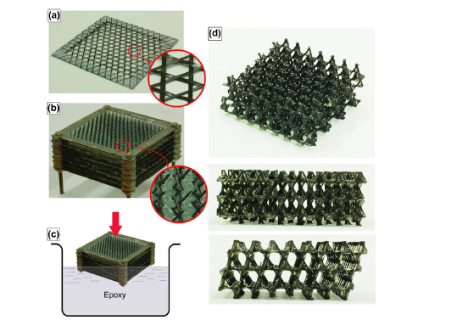
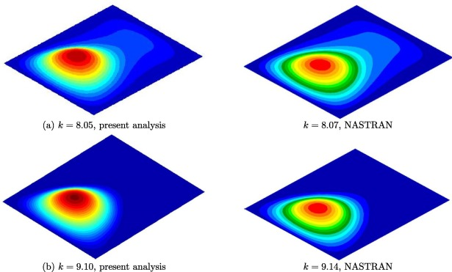
研究现状-复合材料结构动态响应
点阵结构相关研究
复合材料加筋结构相关研究
屈曲分析（ KA Stevens，1995；王平安，2009；Wei Zhao，2016）;强度破坏（Geubelle，1998）；热应力分析（息志臣，1992）
性能：金属三维点阵：屈曲实验(Zok,2004;Wicks,2001)，弹道冲击实验(Yuangwirth,2008)，抗爆炸冲击性能(崔晓东.2009)
复合材料三维点阵：压缩剪切性能(B.C.Lee,2012;Pingle,2011)弹性本构关系，屈曲破坏准则，抗冲击性能，传热隐身性能(方岱宁,2009)

Slide 7
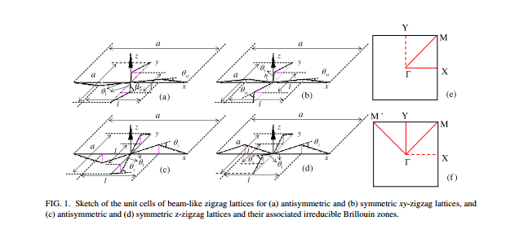
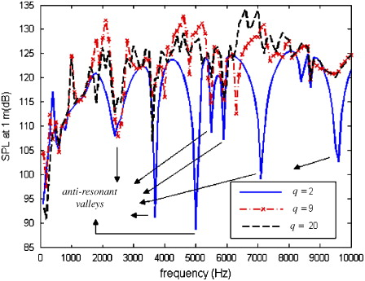
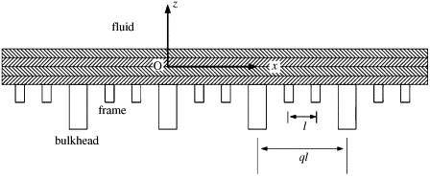
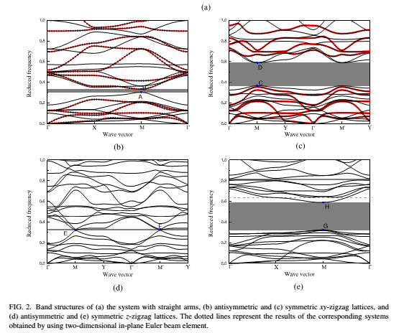
研究现状-复合材料结构动态响应
复合材料结构的频响研究
刘伟等人研究了二维点阵结构中带隙与局部振动的关系；汪越胜等人研究了二维点阵结构的带隙，通过改变桁架的构型可以起到调整带隙的作用。
Yin Xuewen等人研究了带两种周期性筋的复合材料结构的声辐射，发现对于某些频率的声波很难通过复合材料板。

Slide 8
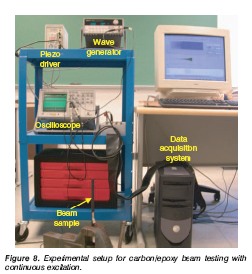
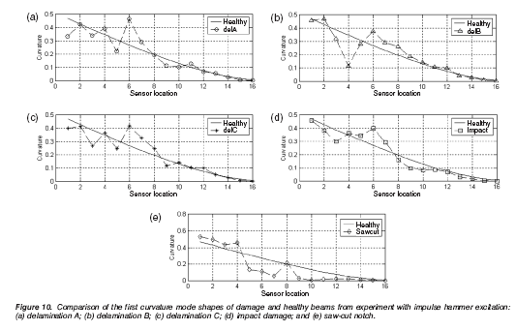
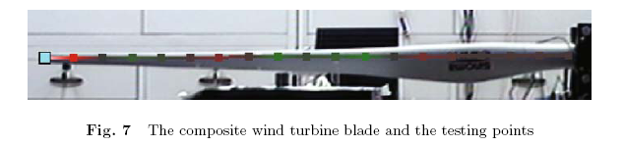
研究现状-基于振动的复合材料损伤检测方法
能量扰动法
（P.Gudmundson,1982;R.Y,1992）
神经网络技术(J.J.Lee,2005)
一般摄动法（M.A,1992）
分形维数法
（L.J.Hadjileontiadis,2005,2007）
固有频率法
模态振型法
MDLAC法（A.Messina,1998）
传递矩阵法（D.P.Patil,2003）
统计算法(C.Hu,2006)
单缺陷指标法SDI（C.Hu,2006）
(A.K.Pandey,1991)
曲率/应变模态法
(P.Qiao,2007)
(H.Li,2005)
（B Li,2015）
(C.S.hamey,2004)
其他模态特性法
(P.Qiao,2005)
(B.H.Kim,2006)
(K.Feng,2011)
对缺陷不敏感

Slide 9
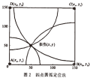
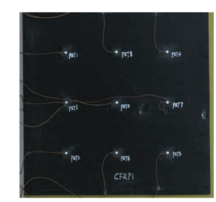
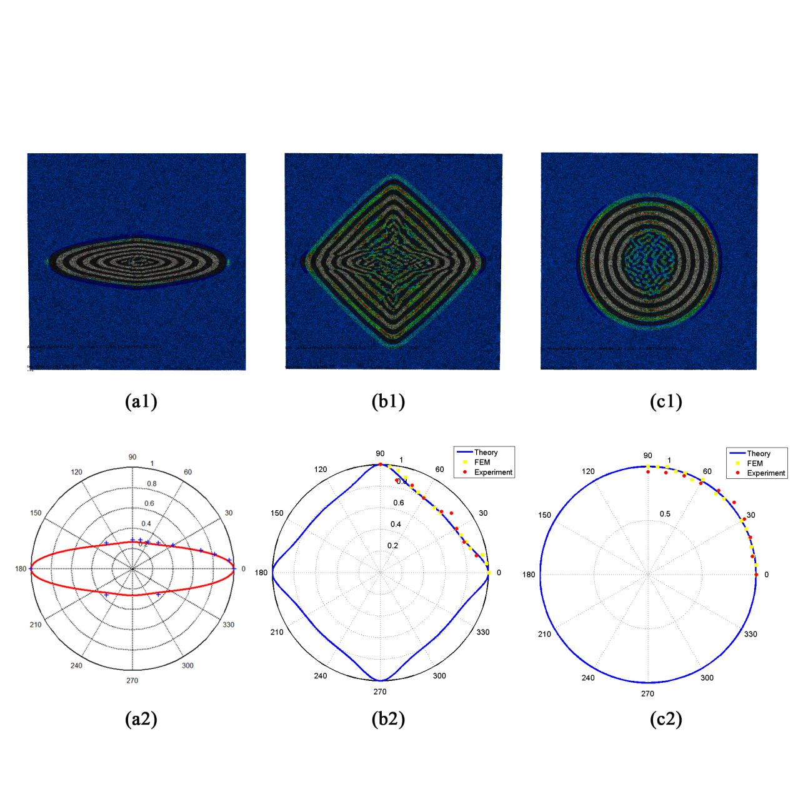
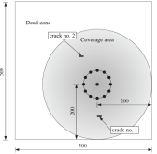
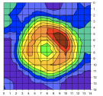
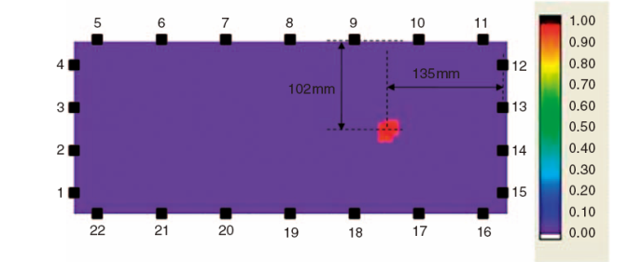
研究现状-基于导波的复合材料损伤检测方法
椭圆定位算法（Kessler,2002;袁慎芳，2004）
四点圆弧定位（袁慎芳，2007）
ToF法
多传感器激励接收（Lin Ye，2002;J.Moll,2010）
时间反转法（J. Rose，2004）
考虑波阵面方程（B.Li, 2013)
超声探头扫描（ A.Demčenko,2005; S.V.Teles,2008)
损伤成像技术法
激光测振仪扫描（Jung-RyuI Lee,2007 ）
相控阵成像法（P.Kudela,2008; A.S.Purekar,2010;J.Rajagopalan,2006）
声发射
(G.R.Liu，2003；H.T.Banks,2000)
很多算法都只是针对简单结构，对复杂结构并不适用

Slide 10
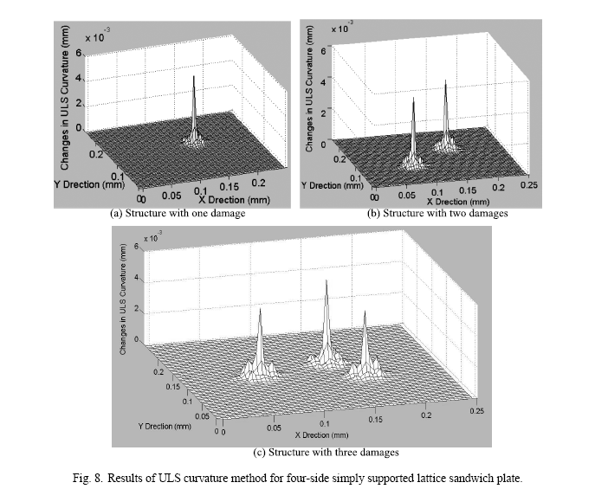
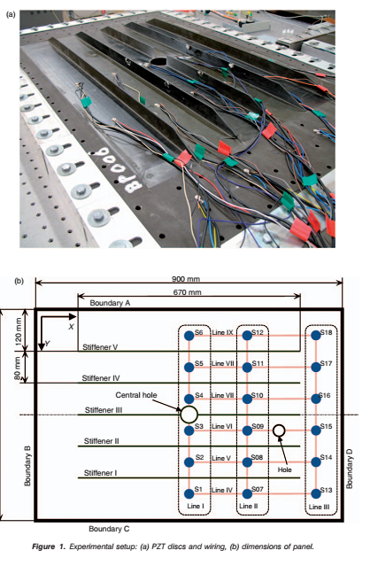
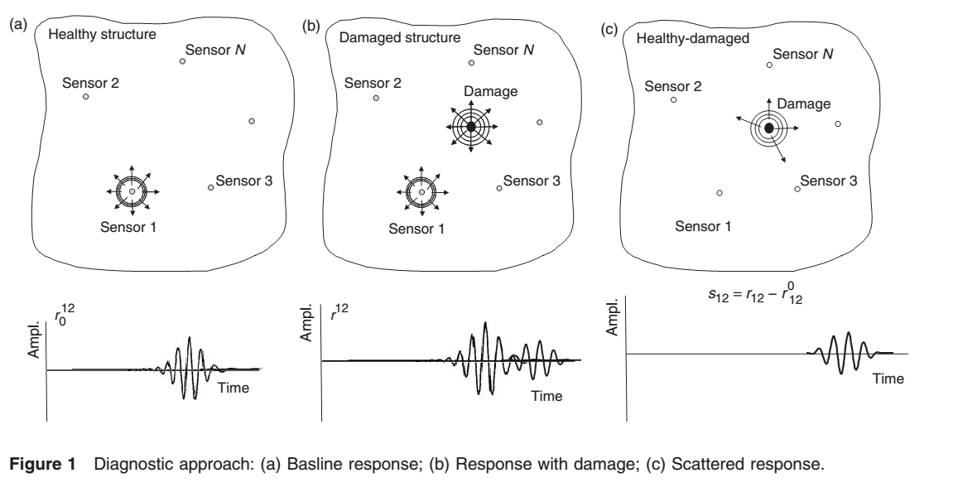
研究现状-复合材料结构的损伤检测
复合材料点阵结构
复合材料加筋结构
通过均布载荷表面曲率法（ULS）定量检测了复合材料点阵结构中层裂缺陷，只有理论模拟(陈振茂,2010)
通过压电片布阵测量，在有基准信号的前提下，对各个压电片的信号进行处理，提取损伤信号，最终实现损伤定位（Fu-kuo Chang，2008；Lin Ye，2009）
依赖基准信号，并未对结构本身的特征进行分析

Slide 11
目录
研究背景与意义
研究现状
研究设想与初步成果
创新点及工作计划

Slide 12
研究设想及初步成果
研究对象
点阵结构、加筋结构、风机叶片等
典型复合材料结构的动态响应
结构局部振动对波传播的影响
结构的频散特性
典型复合材料结构的损伤检测
复杂结构的损伤检测方法
在役复合材料结构的损伤检测方法

Slide 13
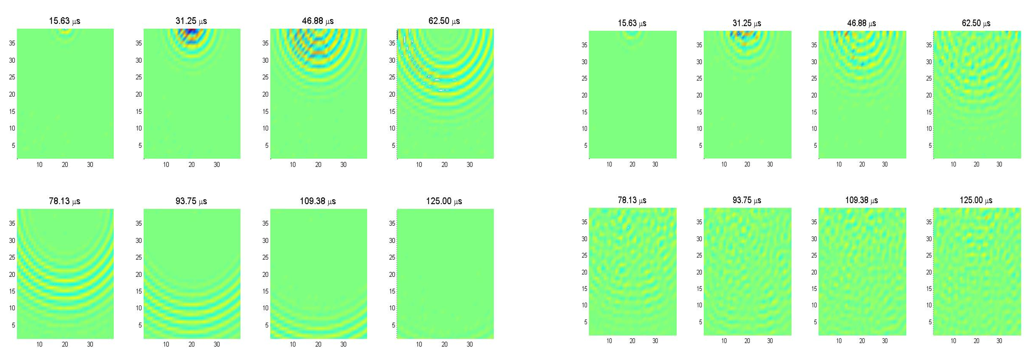
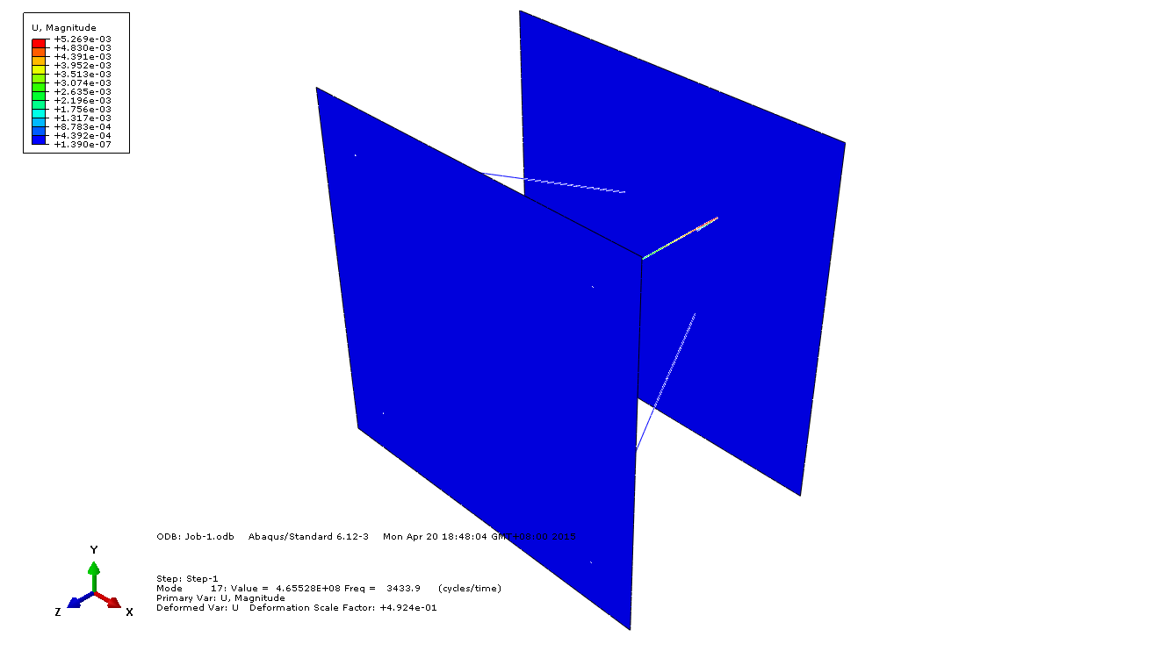
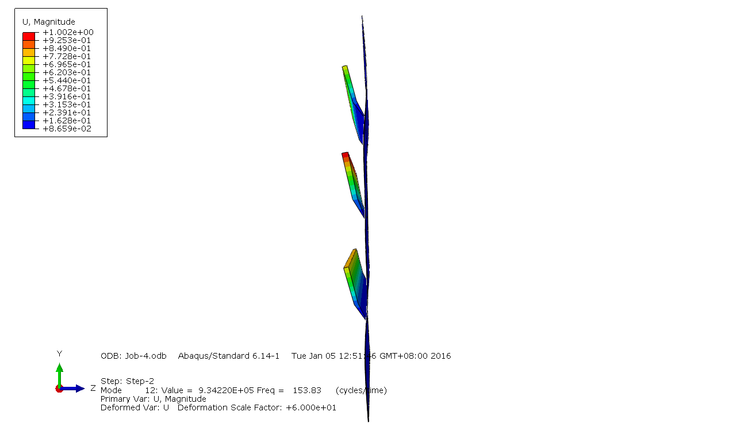
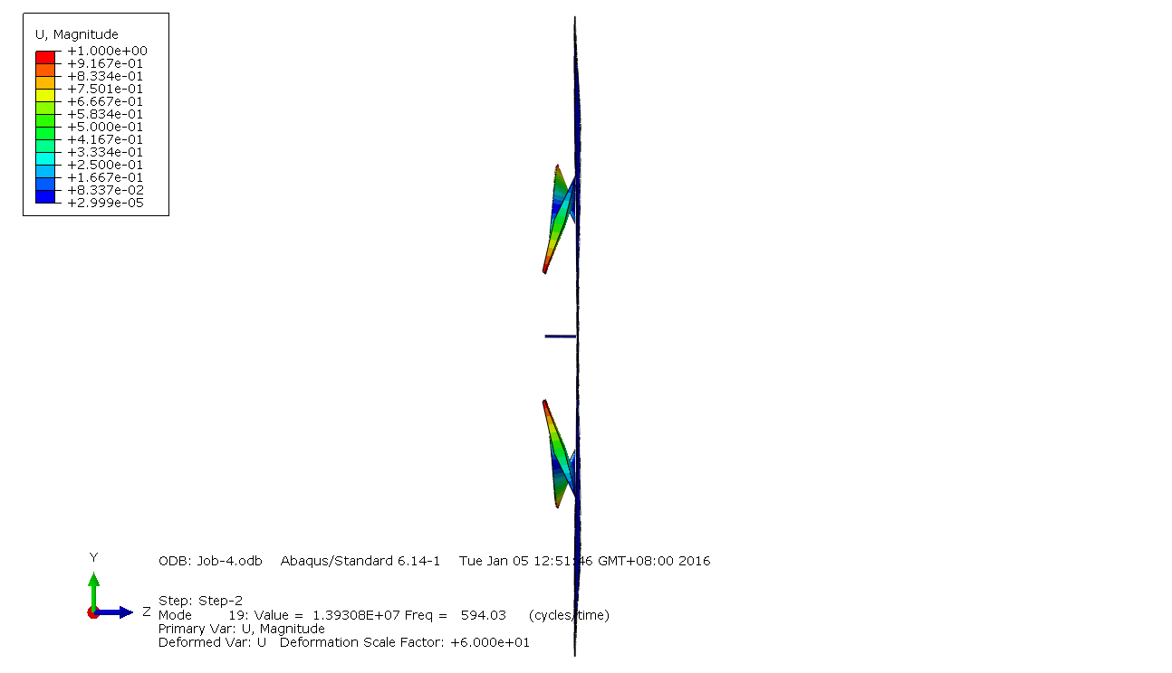
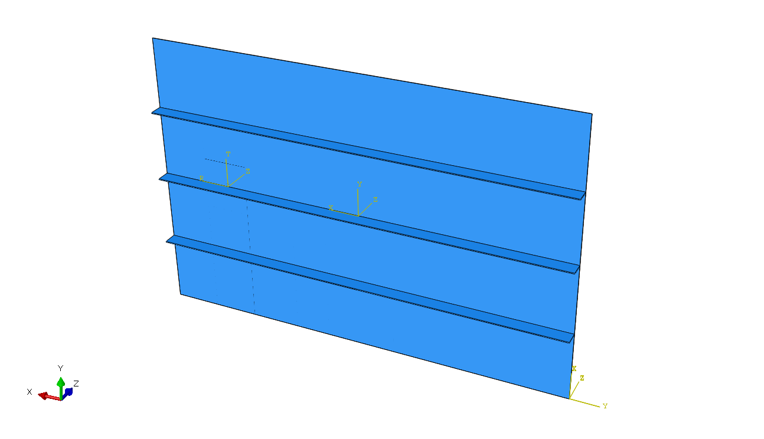
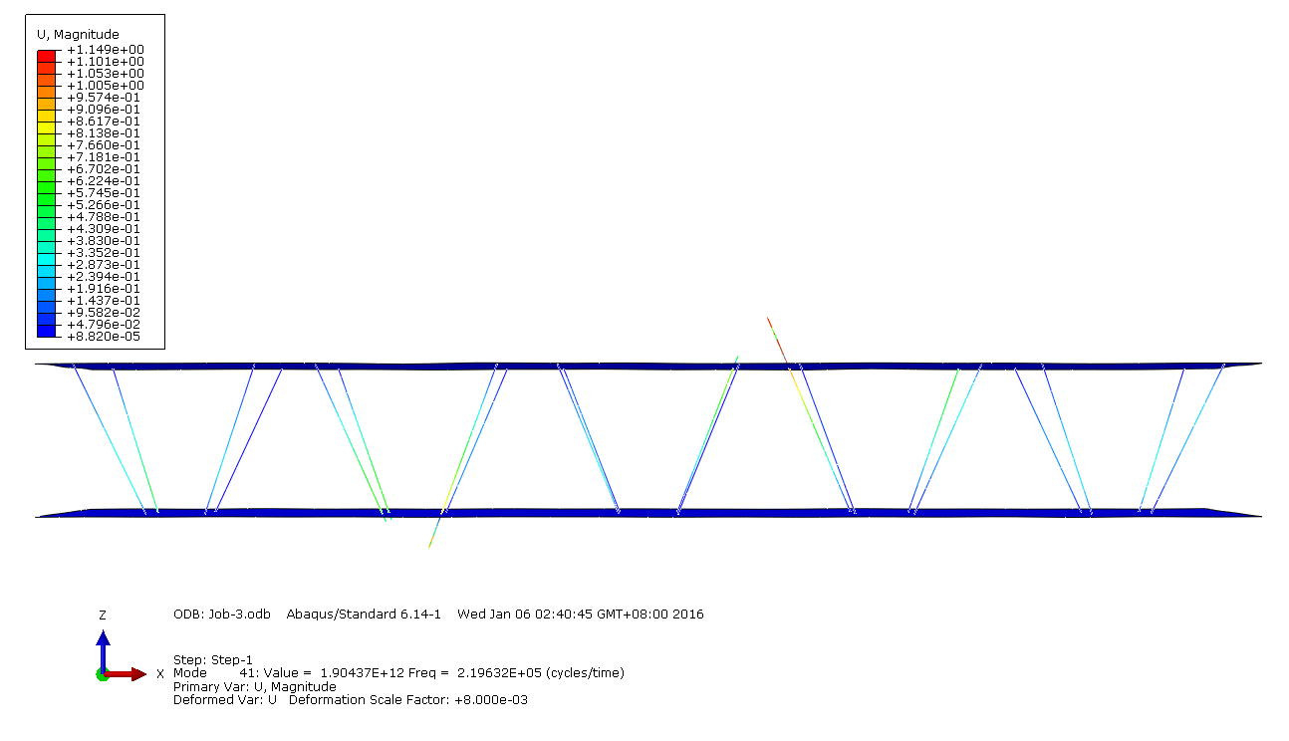
研究设想与初步成果
典型复合材料结构中波传播
点阵结构中的波传播实验√
点阵结构的局部振动√
加筋结构的局部振动

Slide 14
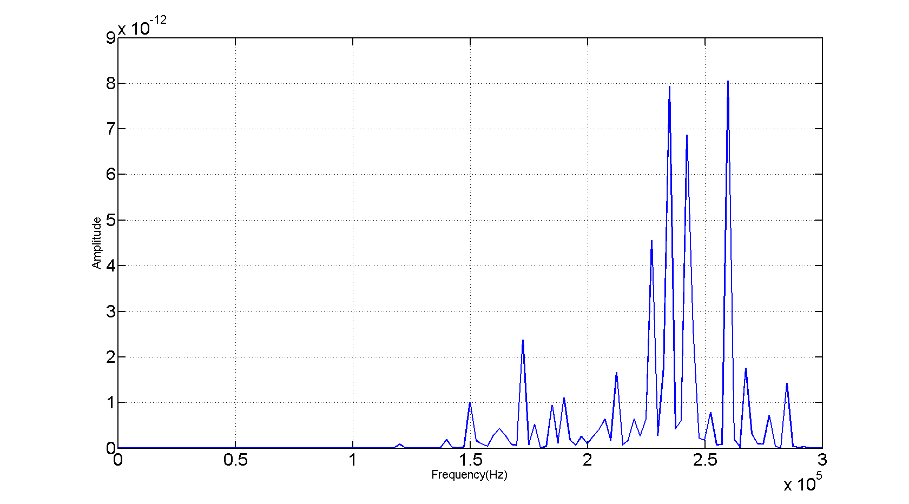
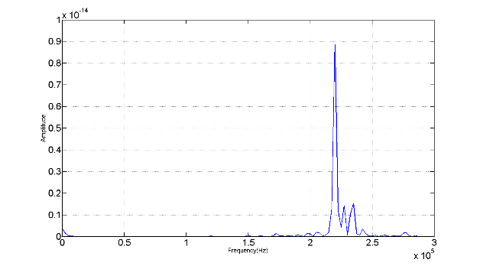
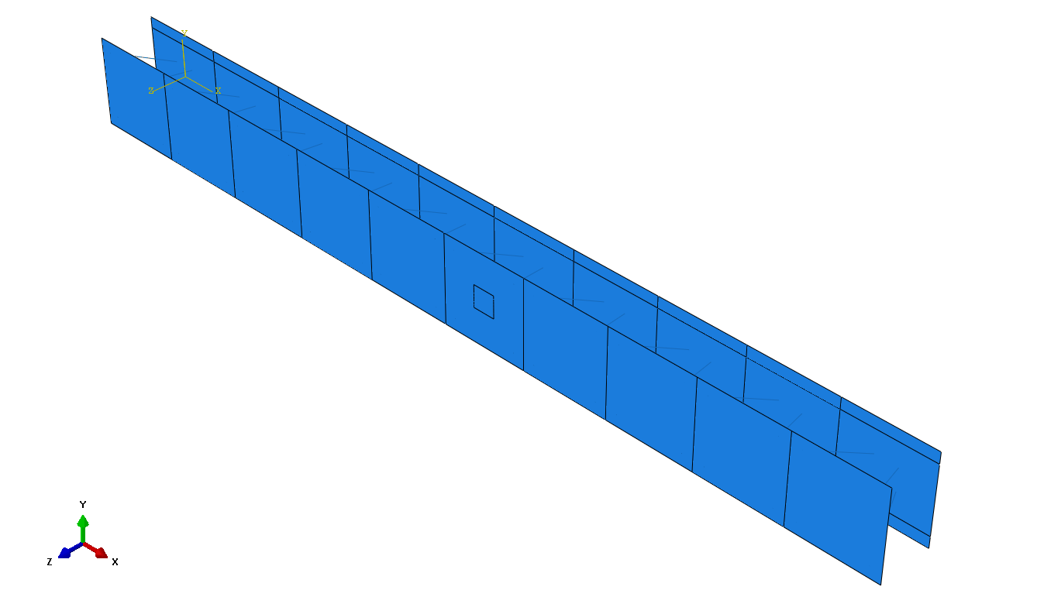
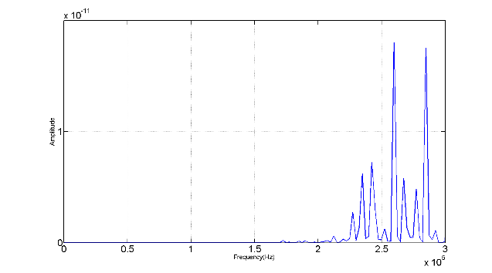
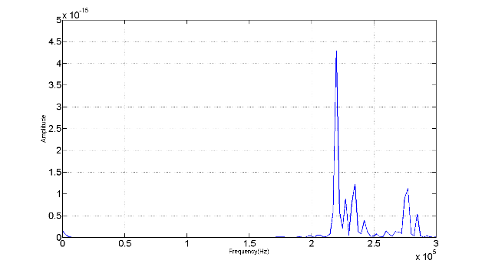
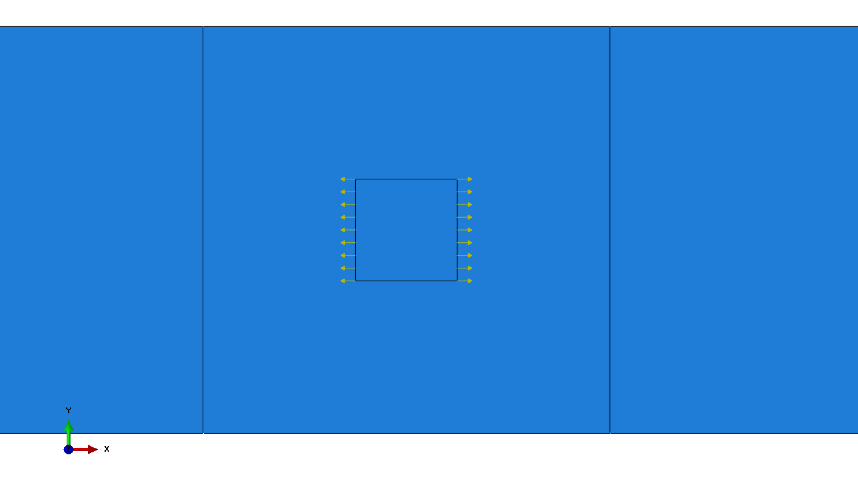
研究设想与初步成果
4.波传播与局部振动的关系
220kHz
（局部振动频率）
250kHz

Slide 15
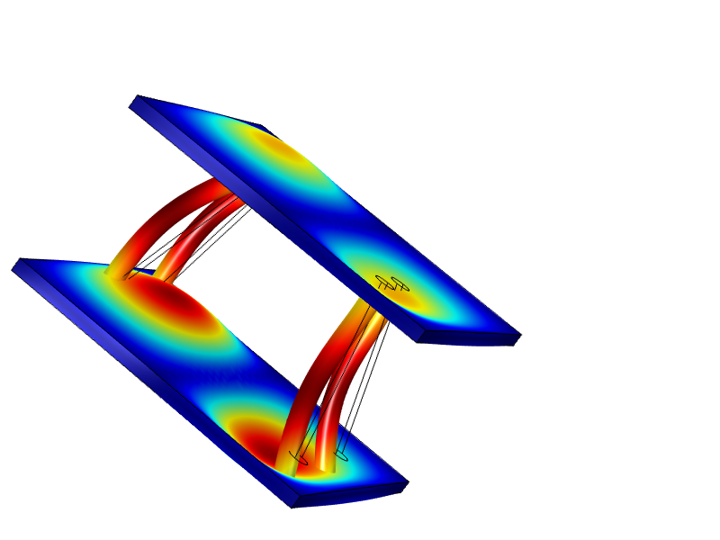
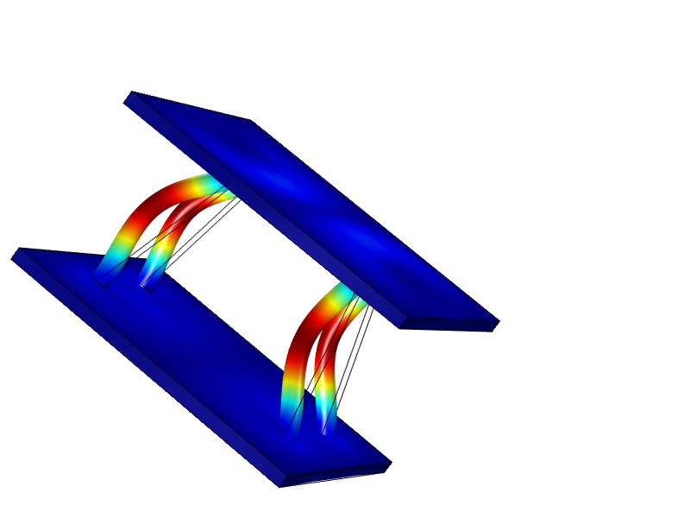
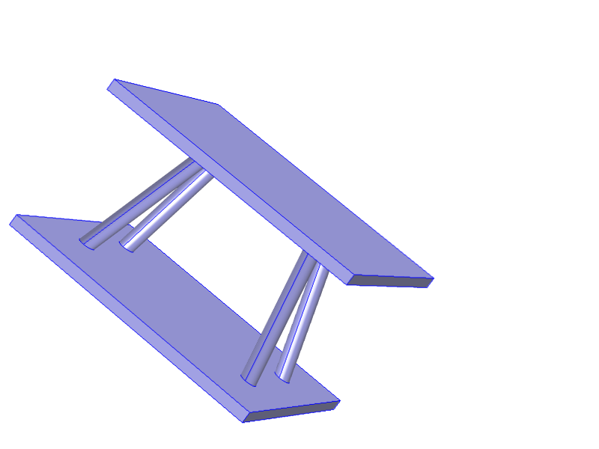
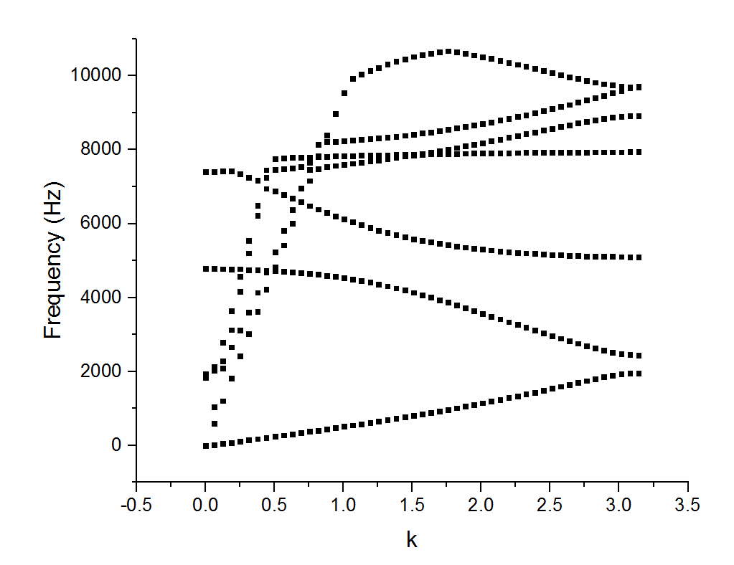
研究设想与初步成果
复合材料结构的频响关系
1.复杂结构的频散特性√
2.周期性结构出现带隙的条件
3.带隙频率的控制

Slide 16
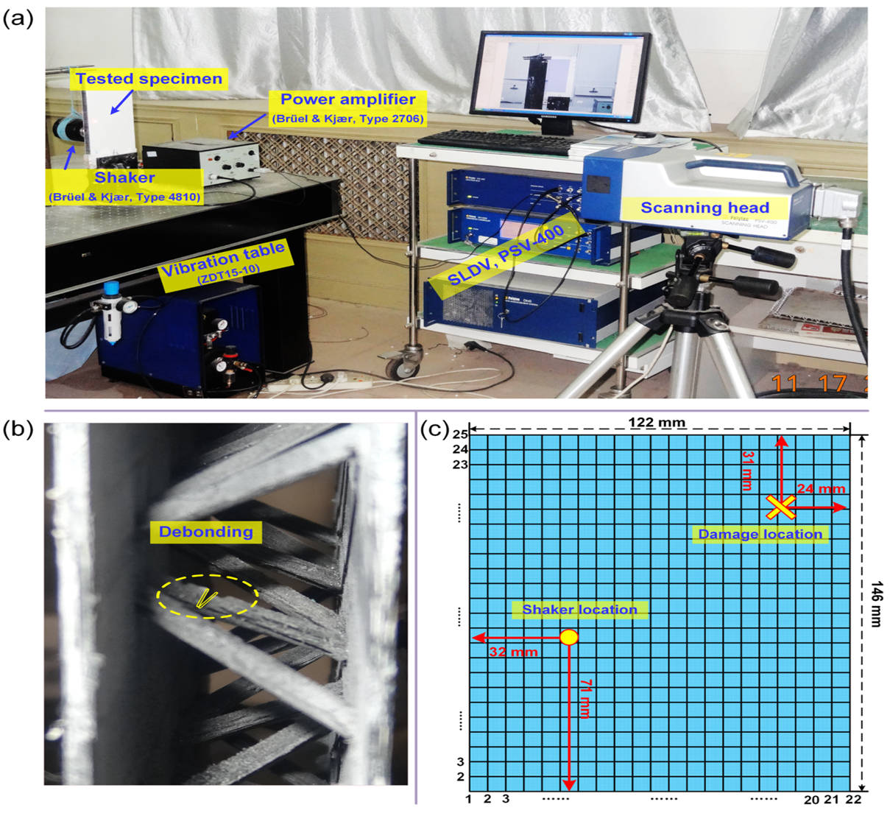
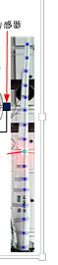
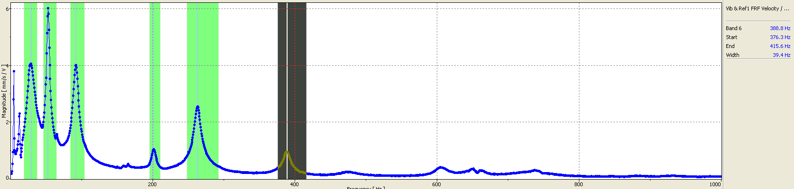
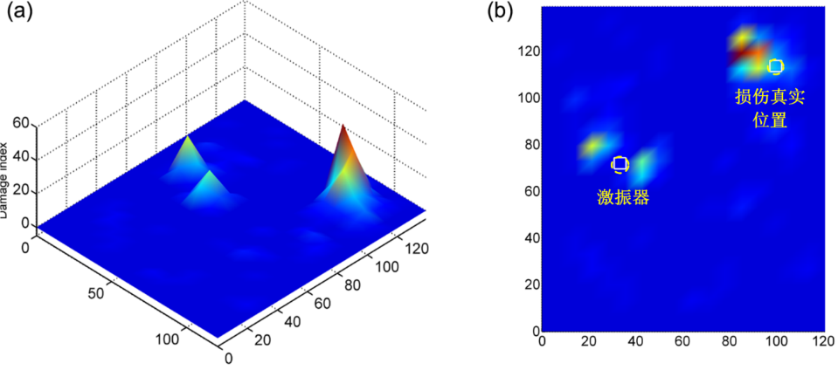
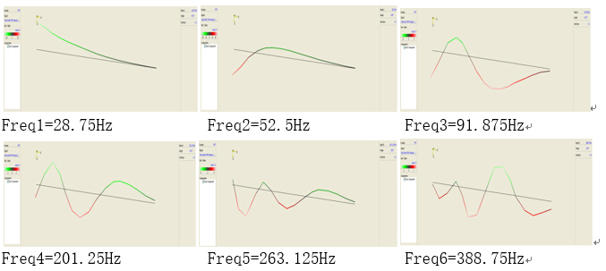
研究设想及初步成果
复杂结构的损伤检测
模态测试方法√
基于局部振动特性的损伤检测方法
IWSHM2015

Slide 17
研究设想及初步成果
在役复合材料结构的损伤检测
有预应力复合材料模态参数的变化
有预应力复合材料的损伤检测
低频振动下的复合材料的损伤检测

Slide 18
目录
研究背景与意义
研究现状
研究设想与初步成果
创新点及工作计划

Slide 19
创新点及工作计划
创新点
研究复合材料结构的局部振动特性与波传播特性的关系
应用带隙理论研究复合材料结构出现带隙的条件和带隙频率与结构特征的关系
研究基于局部振动特性的复合材料结构损伤检测的方法
研究在役复合材料结构的损伤识别

Slide 20
创新点及研究计划
工作计划
16.01~16.07
整理并补充点阵结构局部振动对波传播的影响的计算结果，并进行实验验证。
17.01~17.07
研究复合材料结构的动态响应特点，并针对其特点研究损伤检测的方法
研究在役条件下复合材料结构的损伤检测，整理发表文章
17.08~毕业
撰写博士毕业论文
研究加筋复合材料结构的动态响应特点
16.08~16.12
从带隙理论的角度研究复合材料结构的频响关系

Slide 21
谢谢各位老师！

